Slide 1
構造を確認しましょう。

Slide 2
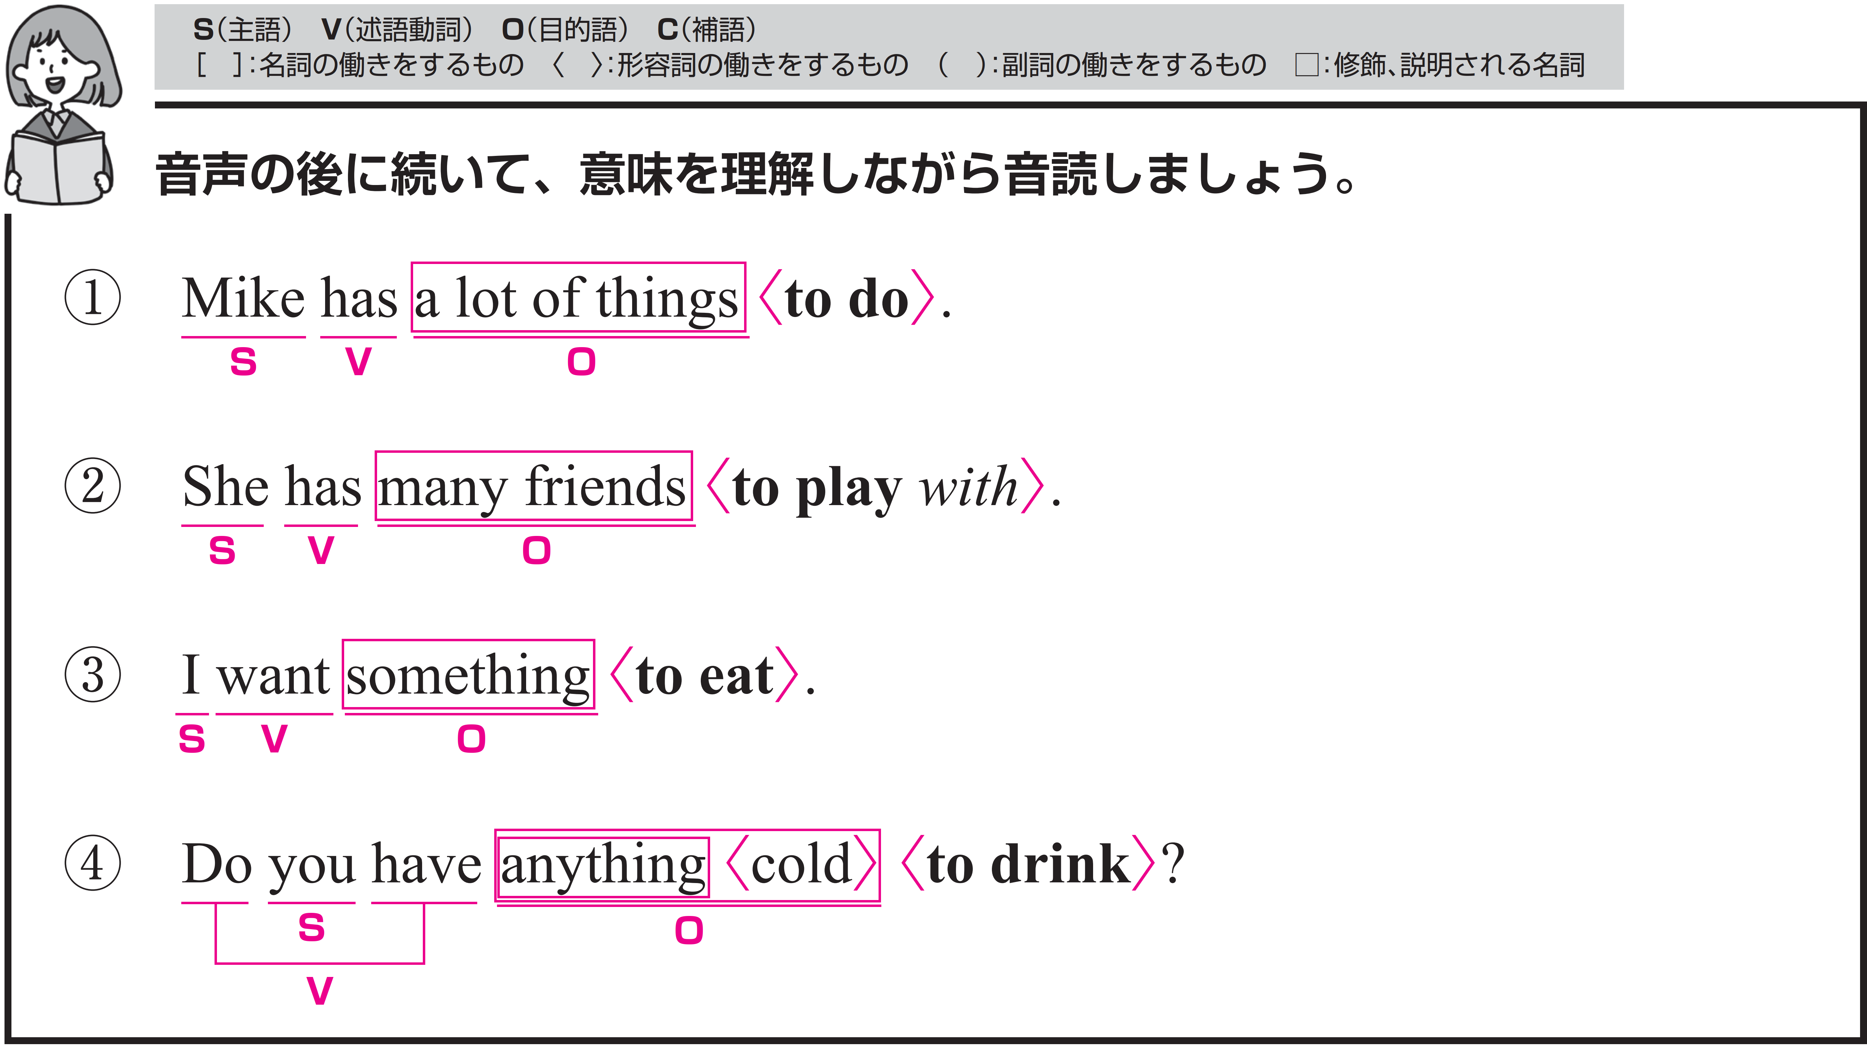
マイクにはすることがたくさんあります。
〇 Mike がS（主語）、has がV（動詞）、
a lot of things が O（目的語）です。
〇 to do は「するべき」という意味で、
形容詞のはたらきです。
a lot of things を修飾しています。

Slide 3
Target Sentence
FLASH
CARD
PRACTICE！

Slide 4

マイクには あります
たくさんのことが / するべき /
Mike has
a lot of things / to do. /

Slide 5
Mike [h--]
a [l--] of things / [t-] [d-]. /

Slide 6
マイクには あります
たくさんのことが / するべき /

Slide 7
彼には あります
たくさんの宿題が /
終わらせるべき / 明日までに /
He has a lot of
his homework / to finish /
by tomorrow. /

Slide 8
He [h--] a [l--] [o-]
his homework /
[t-] [f-----] / by tomorrow. /

Slide 9
彼には あります
たくさんの宿題が /
終わらせるべき / 明日までに /

Slide 10
私は 知っています
たくさんの場所を /
訪れるべき / 北海道で /
I know a lot of places /
to visit / in Hokkaido. /

Slide 11
I [k---] a [l--] [o-] places /
[t-] [v----] / in Hokkaido. /

Slide 12
私は 知っています
たくさんの場所を /
訪れるべき / 北海道で /

Slide 13
彼女にはいっしょに遊ぶ友達がたくさんいます。
〇 She がS（主語）、has がV（動詞）、
many friends がO（目的語）です。
〇 to play with は「一緒に遊ぶための」という意味で、
形容詞のはたらきです。
many friends を修飾しています。
with の後ろは、her が省略されています。

Slide 14
Target Sentence
FLASH
CARD
PRACTICE！

Slide 15
彼女には います たくさんの
友達が / 一緒に遊ぶための /
She has many friends /
to play with. /

Slide 16
She [h--] many friends /
[t-] [p---] with. /

Slide 17
彼女には います たくさんの
友達が / 一緒に遊ぶための /

Slide 18
彼女は 持っています いすを /
座るための /
She has a chair /
to sit on. /

Slide 19
[S--] [h--] a chair /
[t-] [s--] on. /

Slide 20
彼女は 持っています いすを /
座るための /

Slide 21
彼らには ありませんでした
家が / 住むための /
They didn’t have
a house / to live in. /

Slide 22
They [d-----] [h---]
a house / [t-] [l---] in. /

Slide 23
彼らには ありませんでした
家が / 住むための /

Slide 24
私は何か食べるものがほしいです。
〇 I がS（主語）、want がV（動詞）、
something がO（目的語）です。
〇 to eat は「食べるための」という意味で、
形容詞のはたらきです。
something を修飾しています。

Slide 25
Target Sentence
FLASH
CARD
PRACTICE！

Slide 26
私は ほしいです 何かを /
食べるための /
I want something / to eat. /

Slide 27
I [w---] something / [t-] [e--]. /

Slide 28
私は ほしいです 何かを /
食べるための /

Slide 29
私は ほしいです
温かい何かを / 食べるための /
I want something
hot / to eat. /

Slide 30
I [w---] [s--------] [h--] / [t-] [e--]. /

Slide 31
私は ほしいです
温かい何かを / 食べるための /

Slide 32
私は 買いました 何かを /
あげるための / アヤに /
I bought something / to give / to Aya. /

Slide 33
I [b-----] [s--------] / [t-] [g---] / to Aya. /

Slide 34
私は 買いました 何かを /
あげるための / アヤに /

Slide 35
何か冷たい飲みものはありますか。
〇 you がS（主語）、Do ～ have がV（動詞）、
anything がO（目的語）です。
〇 cold は形容詞です。
「冷たい」という意味をもち、anything を修飾します。
ここでは、「何か冷たいもの」という意味です。
〇 to drink は「飲むための」という意味で、
形容詞のはたらきです。
anything （cold） を修飾しています。

Slide 36
Target Sentence
FLASH
CARD
PRACTICE！

Slide 37
あなたは 持ってますか
冷たい 何かを / 飲むための /
Do you have
anything cold / to drink? /

Slide 38
[D-] you [h---]
anything cold / [t-] [d----]? /

Slide 39
あなたは 持ってますか
冷たい 何かを / 飲むための /

Slide 40
あなたは 持ってますか
温かい 何かを / 飲むための /
Do you have
anything hot / to drink? /

Slide 41
[D-] [y--] [h---]
[a-------] hot / [t-] [d----]? /

Slide 42
あなたは 持ってますか
温かい 何かを / 飲むための /

Slide 43
あなたは 必要としてますか
何かを / 書くための /
Do you need
anything / to write with? /

Slide 44
[D-] [y--] [n---]
[a-------] / [t-] [w----] with? /

Slide 45
あなたは 必要としてますか
何かを / 書くための /

